Slide 1
CAPSTONE DESIGN PROJECT
장애인용 시선 추적 기반 키오스크
15조 Eye can do it !
이용훈
한민인
최휴영
윤진교
위리젠

Slide 2
INDEX
프로젝트 목표
데모 시나리오
현재 진행상황
향후 계획
피드백 반영 및 수정사항

Slide 3
프로젝트 목표
손을 자유롭게 사용할 수 없는 장애인들을 위해 시선 추적 기술을 기반으로 한 키오스크 시스템을 개발한다
시선추적 기술을 사용하여 장애인들은 눈으로 손의 기능을 대신 할 수 있으며, 키오스크를 통하여 원하는 정보를 얻거나 상품을 주문할 수 있게 된다

Slide 4
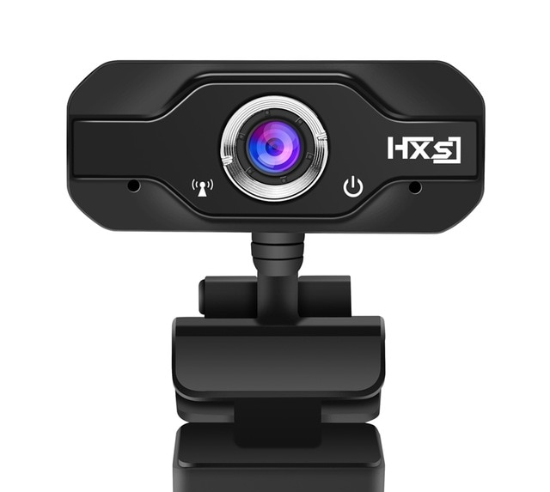
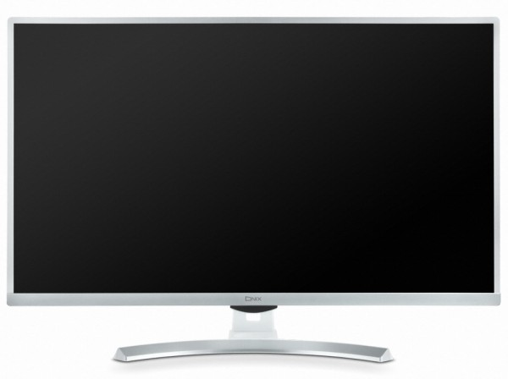
데모 시나리오
1
키오스크 대신 모니터 사용
2
모니터에 웹캠 부착
Eye_Tracking.py
3
프로그램 실행

Slide 5
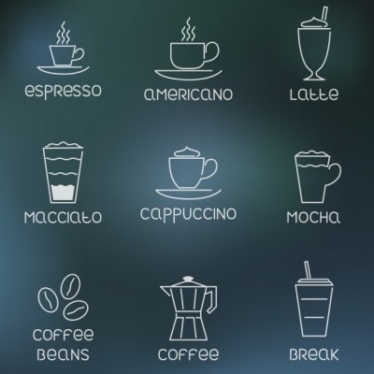

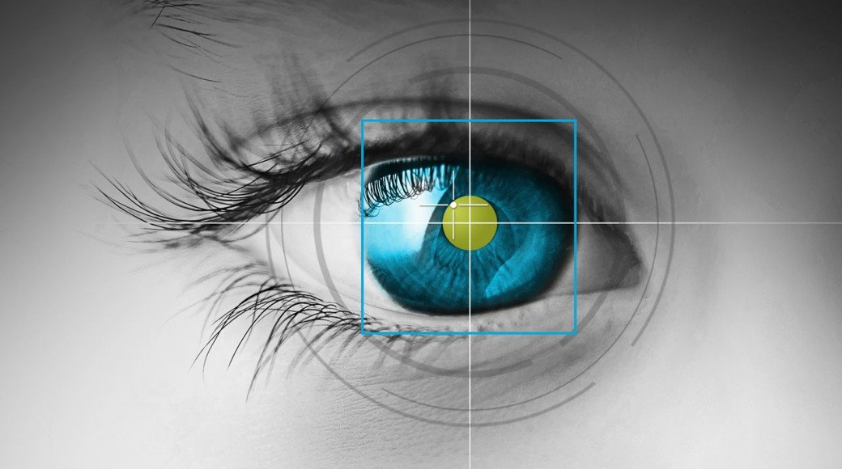
데모 시나리오
4
시선추적으로 포인터 이동
5
시선추적으로 마우스 포인터 이동 후 키오스크 내 항목 선택
눈 깜빡임으로 항목 클릭
6
주문확인 페이지로 이동

Slide 6
데모 시나리오
7
수량 조절 및 주문내역 확인
8
시선추적으로 마우스 포인터 이동 후 키오스크 내 항목 선택
주문완료
9
카운터로 주문내역 전송

Slide 7
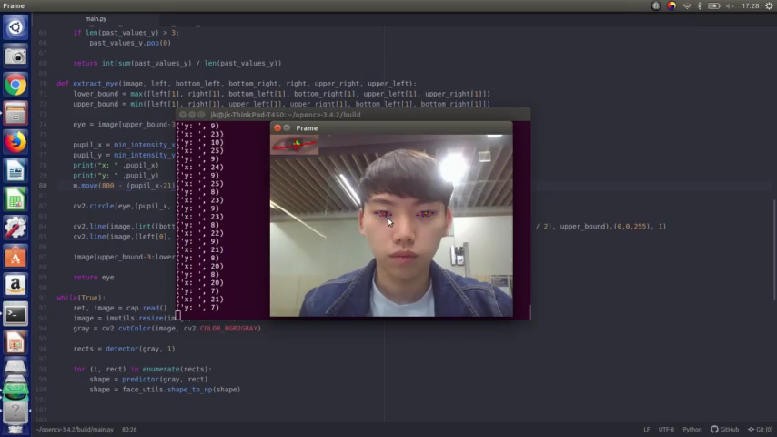
현재 진행상황 : 시선 추적 기술

Slide 8
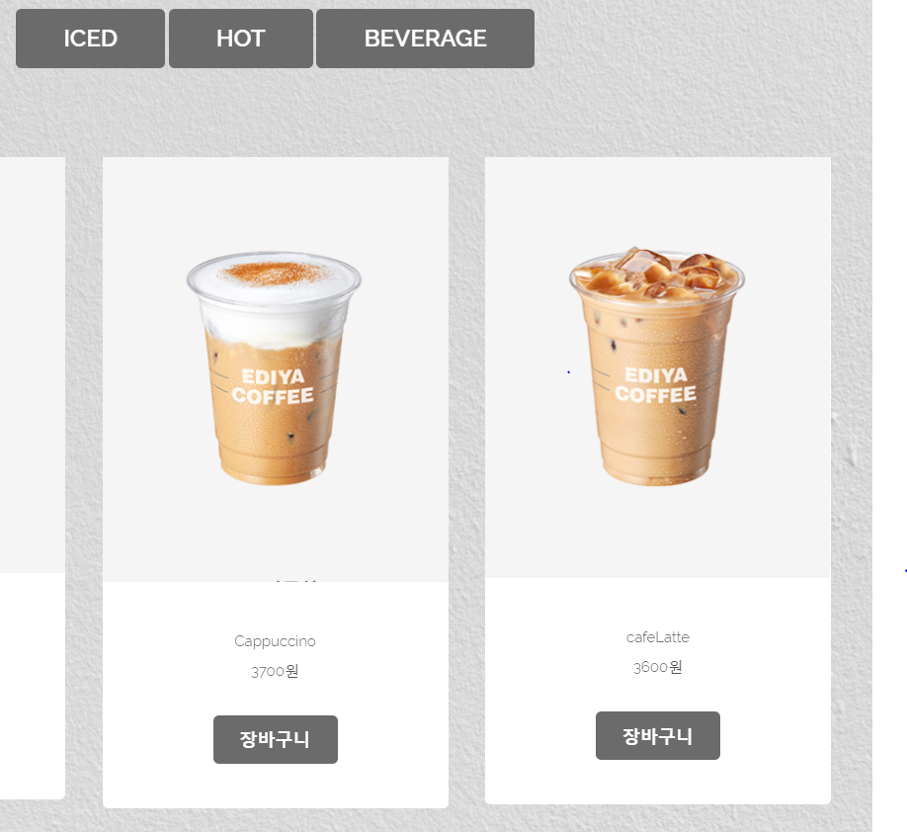
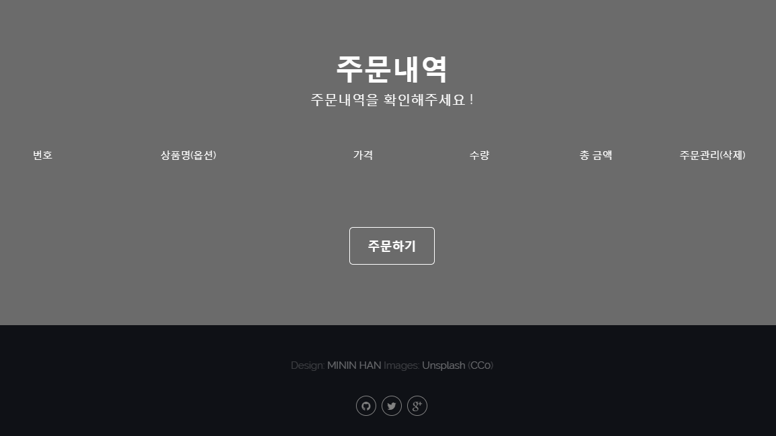
현재 진행상황 : Front-End
상품선택
주문정보
수량 조절 및 주문내역 확인
원하는 종류의 상품을 선택

Slide 9
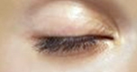


향후 계획
입력
입력
입력
깜빡임으로 클릭 구현
Front-End 구현
시선추적 프로그램과
구현한 웹 결합
시선추적 포인터 정확도 향상
Back-End 구현

Slide 10
피드백 및 개선요구사항
기존 키오스크에 결합하는 방식인지?
서비스 적용 시나리오 논리가 강력하지 않음
키오스크 데모 와 실험을 어떻게 구현할지
유사제품이 있다면 왜 활용되지 않는지

Slide 11
감사합니다
Thank You

